Slide 1
《线性代数》
—上机教学

Slide 2
特征值、特征向量基本操作
方法1
矩阵的特征方程、特征根
f = poly(A);
r = roots(p);
第一个特征值对应的特征向量
齐次线性方程组的基础解系 x=null(A-r(1)*eye(n))
方法2
直接计算所有特征值及对应的特征向量
[P,D]=eig(A)

Slide 3
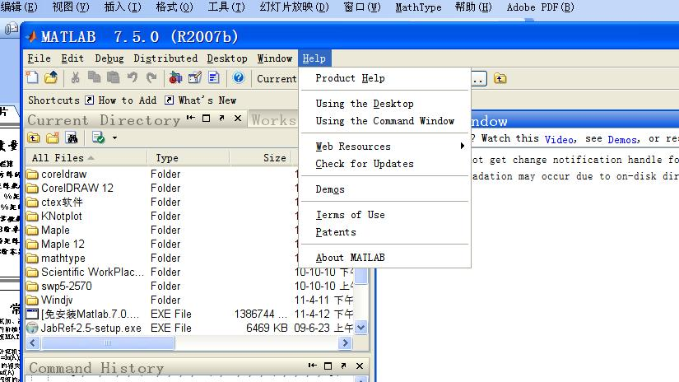
help的使用

Slide 4
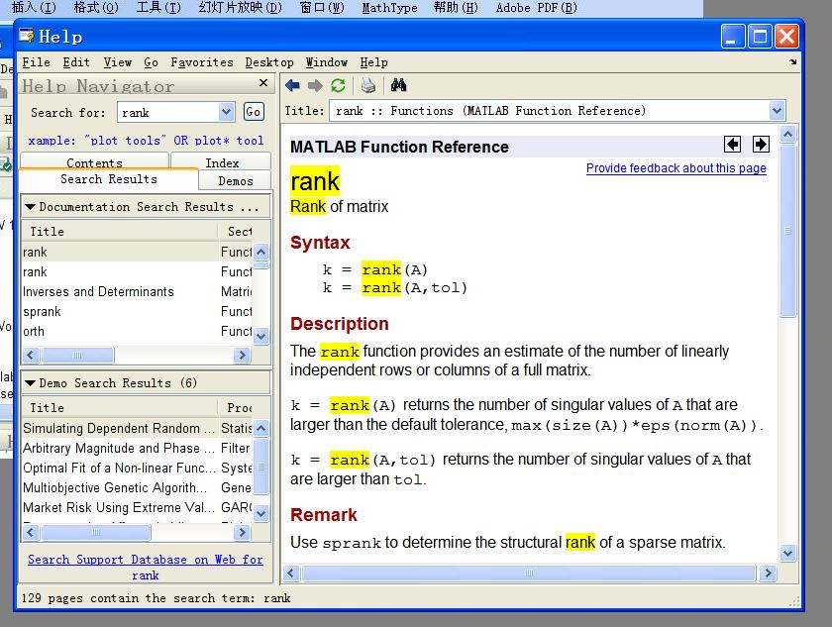

Slide 5
例一、求特征值
方法1
>> A=[2,1,-5,1;1,-5,0,7;0,2,1,-1;1,6,-1,-4]; %生成矩阵A
>> f=poly(A); % 计算A的特征多项式
>> r=roots(A); % 计算A的全部特征值
>> null(r(3)*eye(4)-A); % 计算第三个特征值对应的特征向量
方法2
>> A=[2,1,-5,1;1,-5,0,7;0,2,1,-1;1,6,-1,-4]; %生成矩阵A
>> lambda=eig(A); % 计算A的全部特征值
>>[X,D]=eig(A); % 计算A的全部特征值及对应的特征向量

Slide 6
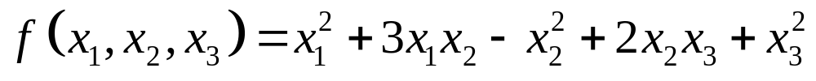
以下任务与第一次上机作业发到上课老师提供的邮箱
作业一：化简下列二次型，并判断正定性
提示：写出对应矩阵，并由特征值的正负判断正定性
作业二：生成10阶随机矩阵，要求其各列和为1，用两种方法完成以下任务
计算其特征值，观察其最大特征值的值
计算最大特征值对应的特征向量

Slide 7
作业三：随机生成4个5维向量，并进行正交化
作业四：某城市共30万人从事农业、工业、商业工作，假定此人数不变，另外，社会调查表明：
（1）在此30万人中，目前约15万人从事农业，9万人从事工业，6万人从事商业；
（2）农业人员中，每年20%转为工业，10%转为商业；
（3）工业人员中，每年20%转为农业，10%转为商业；
（4）商业人员中，每年10%转为农业，10%转为工业；
预测一、二年后各行业人数，及若干年后各行业人数。
作业五：查询eigs命令的作用，并给出一个例子

